Slide 1
Andrea Azzaro
Web Programming MHW3

Slide 2

API UTILIZZATE
Amadeus API
In questo mini-homework ho ri-utilizzato il precedente mhw1, al quale sono state integrate due restful api. La prima è un motore di ricerca di immagini “Pixabay”, la quale si occupa di modificare le immagini della sezione del sito(destinazioni). E’ stato utilizzato il meccanismo di autenticazione “API KEY”. La seconda API integrata è “Amadeus”, che si occupa di cercare, per ogni destinazione presente nella pagina del sito, il primo volo disponibile a due mesi successivi dalla data corrente, essa utilizza il meccanismo di autenticazione “O AUTH2”.
Pixabay API

Slide 3
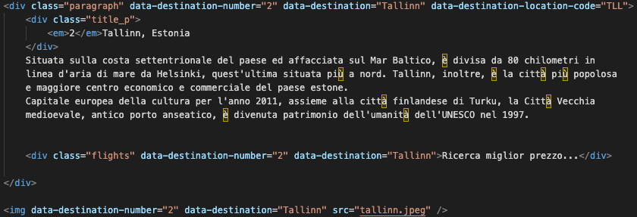
PIXABAY API
Ogni volta che si accede al sito, per ogni destinazione presente, viene cambiata l’ immagine. Questo lo si fa tramite l’ API “Pixabay”, alla quale viene fatta una fetch, inserendo come parametro il nome della destinazione, che sul codice javascript è identificato dalla stringa “DESTINATION_#”. Questo parametro viene preso direttamente dal codice HTML, tramite l’ attributo “destination”, contenente il nome della meta alla quale si riferisce. Anche il riferimento all’immagine da modificare è identificato nel codice html tramite l’ attributo “destinationNumber”

Slide 4
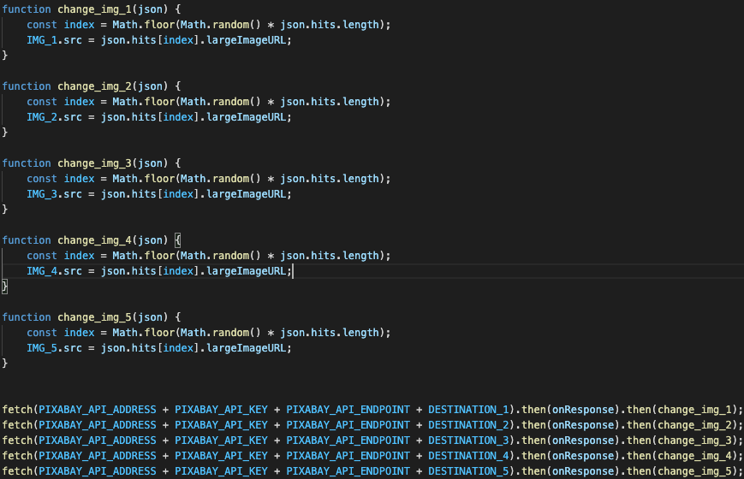
PIXABAY API-FUNZIONAMENTO
Viene eseguita una fetch per ogni immagine presente nella <section> del sito (5 volte). La risposta viene inviata come file .json, essa contiene una lista al cui interno sono presenti I vari risultati inerenti alla ricerca(immagini). Quindi, tramite Math.random(), viene generato un numero casuale tra zero e la dimensione della lista contenente I risultati. In questo modo, ad ogni accesso al sito, le immagini mostrate saranno sempre diverse.
Parametro per la ricerca

Slide 5


PIXABAY API-FUNZIOnamento
Parametri di ricerca
Riferimenti alle immagini da modificare
API-KEY, indirizzo e parametri pre-impostati
Metodo di richiesta HTTP: GET

Slide 6
AMADEUS API
È un API che tra le sue tante funzionalità, offre una ricerca di voli. Essa è stata integrata nel seguente modo:
Per ogni destinazione presente nella <section> del sito:
1-Viene richiesto l’ access_token, tramite una richiesta HTTP con metodo post
2-Una volta ricevuto e salvato il token, viene fatta una fetch, nella quale vengono passati due parametri: il codice dell’ aeroporto di destinazione e la data di partenza
3-A risposta ricevuta, in formato .json, vengono aggiornate le relative sezioni del sito con le informazioni necessarie sui voli. In particolare, esse verranno salvate in un <div> con classe “flights”

Slide 7
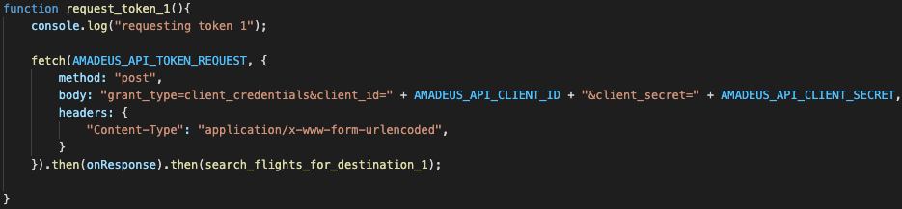
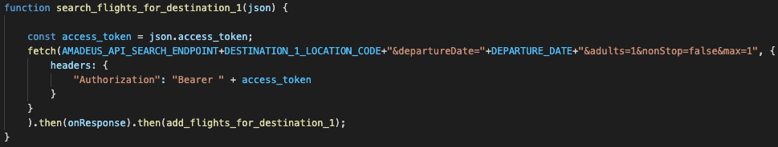
AMADEUS API-funzionamento
1
Le credenziali di accesso devono essere inserite nel body
2
Parametri di ricerca (Metodo GET)
3
Mostra il primo risultato tra quelli trovati

Slide 8

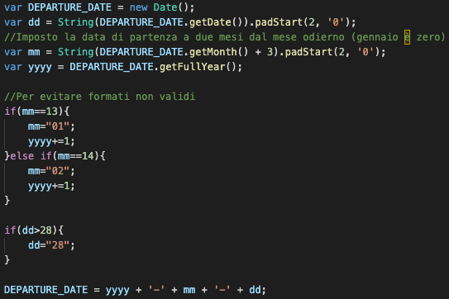
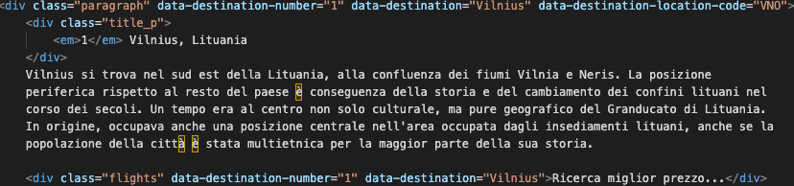
AMADEUS API-funzionamento

Slide 9
Amadeus api-funzionamento
Cerca voli in partenza da CATANIA (CTA)

Slide 10

AMADEUS API-accorgimenti
Come si vede dal codice e come descritto precedentemente, viene richiesto un token per ogni destinazione presente sul sito, ed ogni nuova token_request viene effettuata ad intervalli di 1.5 secondi. Questa è stata una scelta obbligata, perché oltre un certo numero di richieste in un lasso di tempo breve, è necessario pagare per poter effettuarne altre. Inizialmente avevo messo l’ intervallo di 1.5 secondi tra ogni fetch(Con lo stesso token), ma l’ operazione non andava a buon fine in quanto il token scadeva.

